Slide 1
KHỞI ĐỘNG
Sau một khóa tập huấn, học viên được xếp loại A, B, C, D theo điểm kiểm tra mà mỗi người đạt được như sau:
Điểm kiểm tra của các học viên được ghi lại ở bảng sau đây:
Hỏi có bao nhiêu học viên được xếp loại A?

Slide 2
CHƯƠNG 7.
MỘT SỐ YẾU TỐ THỐNG KÊ
BÀI 3. BIỂU DIỄN
SỐ LIỆU GHÉP NHÓM

Slide 3
NỘI DUNG BÀI HỌC
1. Bảng tần số ghép nhóm
2. Bảng tần số tương đối ghép nhóm
3. Biểu đồ tần số tương đối ghép nhóm

Slide 4
1.
BẢNG TẦN SỐ GHÉP NHÓM

Slide 5
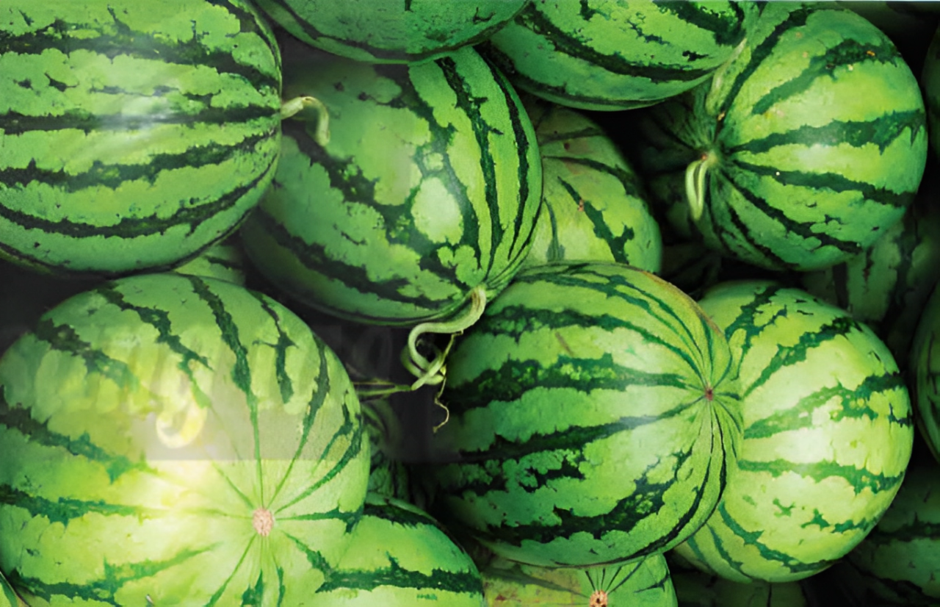
Bác Mai cân các quả dưa trong cửa hàng và ghi lại cân nặng (đơn vị: kg) của từng quả như sau:
HĐKP1:
4,4 | 5,1 | 4,3 | 4,2 | 5,1
5,6 | 4,1 | 4,8 | 5,1 | 4,6
5,6 | 4,0 | 4,7 | 4,1 | 5,6
5,4 | 4,3 | 5,7 | 4,1 | 4,9
Để thuận tiện cho việc kinh doanh, bác Mai chia dưa thành 4 nhóm theo cân nặng (kí hiệu là $X$): $4≤X<4,5 ;4,5≤X<5 ;5≤X<5,5 ;5,5≤X<6.$
Hãy hoàn thành bảng số liệu.
Cân nặng ($X$) (kg) | $$4≤X<4,5$$ | $$4,5≤X<5$$ | $$5≤X<5,5$$ | $$5,5≤X<6$$
Số quả dưa | 8 | ? | ? | ?
4
4
4

Slide 6
Nhóm $4≤X<4,5$ gồm các giá trị lớn hơn hoặc bằng $4$ và nhỏ hơn $4,5$ còn được kí hiệu là $[4;4,5)$.
- Bảng trên được gọi là bảng tần số ghép nhóm.
- Kí hiệu $[a;b)$ là nhóm chứa các giá trị $X$ của mẫu số liệu thỏa mãn $a≤X<b$.
$$\text{− }\text{Hi}\text{ệ}\text{u} b – a\text{ đượ}\text{c} \text{g}\text{ọ}\text{i} \text{l}\text{à }\text{độ }\text{r}\text{ộ}\text{ng} \text{c}\text{ủ}\text{a} \text{nh}\text{ó}\text{m} \left[a;b\right)\text{, }\text{gi}\text{á }\text{tr}\text{ị} \frac{a+b}{2} \text{đượ}\text{c} \text{g}\text{ọ}\text{i}$$
là giá trị đại diện của nhóm.

Slide 7
ĐỊNH NGHĨA
Số lượng các giá trị của mẫu số liệu thuộc vào một nhóm được gọi là tần số của nhóm đó.
Bảng tần số ghép nhóm biểu diễn tần số của các nhóm số liệu. Bảng gồm hai dòng (hoặc hai cột), dòng (hoặc cột) thứ nhất ghi các nhóm số liệu, dòng (hoặc cột) thứ hai ghi các tần số tương ứng với mỗi nhóm đó.

Slide 8
Ví dụ 1: Xét mẫu số liệu về điểm số ở phần Khởi động (trang 39).
a) Hãy chỉ ra các giá trị thuộc nhóm [0; 2,5) và tần số của nhóm này.
b) Lập bảng tần số ghép nhóm của mẫu số liệu.
Trả lời:
a) Nhóm [0; 2,5) gồm hai giá trị là 1,4 và 1,7. Tần số của nhóm này là 2.
b) Bảng tần số ghép nhóm của mẫu số liệu:

Slide 9
Chú ý:
Trong các ví dụ trên, các nhóm dữ liệu đều có độ rộng là 2,5 điểm.
Các nhóm số liệu phải chứa tất cả các giá trị của mẫu số liệu.
Các nhóm số liệu thường được chọn sao cho có độ rộng bằng nhau, thuận tiện cho việc tính toán và phù hợp với mục đích của việc thống kê.
Trong chương này, ta luôn sử dụng các nhóm có độ rộng bằng nhau.

Slide 10
Thực hành 1. Bảng sau ghi lại thời gian một bác sĩ khám cho một số bệnh nhân (đơn vị: phút):
a) Hãy chia số liệu thành 5 nhóm, với nhóm thứ nhất là các bệnh nhân có thời gian khám từ 5 phút đến dưới 6,5 phút và lập bảng tần số ghép nhóm.
b) Xác định nhóm có tần số cao nhất và nhóm có tần số thấp nhất.

Slide 11
Trả lời:
a) Do các nhóm có độ rộng bằng nhau nên các nhóm số liệu là:
$\left[5; 6,5\right); \left[6,5; 8\right);\left[8; 9,5\right); \left[9,5;11\right); [11; 12,5)$.
Bảng tần số ghép nhóm
Thời gian khám (phút) | $$[5; 6,5)$$ | $$[6,5; 8)$$ | $$[8; 9,5)$$ | $$[9,5;11)$$ | $$[11; 12,5)$$
Tần số | 6 | 6 | 4 | 1 | 3
b) Các nhóm có tần số cao nhất là $[5; 6,5)$ và $[6,5; 8)$; nhóm có tần số thấp nhất là $[9,5; 11).$

Slide 12
2.
BẢNG TẦN SỐ
TƯƠNG ĐỐI
GHÉP NHÓM

Slide 13
Bác Quảng ghi lại thời gian truy cập Internet của mình mỗi ngày (đơn vị: giờ) trong vòng 1 tháng như sau:
HĐKP2:
Bác Quảng đánh giá mức độ sử dụng Internet mỗi ngày của mình theo bảng tiêu chí sau:
Hãy xác định tỉ lệ các ngày trong tháng bác Quảng truy cập Internet ở mức độ “Rất nhiều”.

Slide 14
Trả lời:
Số ngày trong tháng là 30.
Số ngày bác Quảng truy cập Internet ở mức độ “Rất nhiều” là 4.
Tỉ lệ các ngày bác Quảng truy cập Internet ở mức độ “Rất nhiều” là:
$$\frac{4}{30}. 100\% ≈13,3\%$$

Slide 15
ĐỊNH NGHĨA
$$\text{T}\text{ầ}\text{n} \text{s}\text{ố }\text{t}\text{ươ}\text{ng}\text{ đố}\text{i} \text{c}\text{ủ}\text{a} \text{m}\text{ộ}\text{t} \text{nh}\text{ó}\text{m}\text{ đượ}\text{c} \text{t}\text{í}\text{nh} \text{theo} \text{c}\text{ô}\text{ng} \text{th}\text{ứ}\text{c} f=\frac{m}{N} . 100\%$$
trong đó $m$ là tần số của nhóm và $N$ là cỡ mẫu.
Bảng ghi lại tần số tương đối của các nhóm số liệu được gọi là bảng tần số tương đối ghép nhóm.
Bảng tần số tương đối ghép nhóm gồm hai dòng (hoặc hai cột), dòng (hoặc cột) thứ nhất ghi các nhóm số liệu, dòng (hoặc cột) thứ hai ghi các tần số tương đối tương ứng với mỗi nhóm đó.

Slide 16
Ví dụ 2: Hãy lập bảng tần số ghép nhóm và bảng tần số tương đối ghép nhóm cho dữ liệu về thời gian truy cập Internet của bác Quảng, trong đó các nhóm được phân theo mức độ sử dụng như bảng tiêu chí ở HĐKP2?
Trả lời:
Bảng tần số ghép nhóm:
Bảng tần số tương đối ghép nhóm:

Slide 17
Chú ý:
Tương tự như bảng tần số – tần số tương đối, ta có thể ghép được bảng tần số ghép nhóm – tần số tương đối ghép nhóm như sau:
Thời gian (giờ) | Tần số | Tần số tương đối
[0; 1) | 3 | 10%
[1; 2) | 6 | 20%
[2; 3) | 9 | 30%
[3; 4) | 8 | 26,7%
[4; 5) | 4 | 13,3%

Slide 18
Thực hành 2. Cô Loan ghi lại chiều cao (đơn vị: cm) của các cây bạch đàn giống vừa được chuyển đến nông trường ở bảng sau:
Hãy chia dữ liệu trên thành 5 nhóm, với nhóm đầu tiên gồm các cây có chiều cao từ 15 cm đến dưới 18 cm và lập bảng tần số tương đối ghép nhóm tương ứng.

Slide 19
Trả lời:
Các nhóm số liệu lần lượt là $\left[15; 18\right);$ $\left[18; 21\right); \left[21; 24\right); \left[24; 27\right);[27; 30)$.
Tần số của các nhóm lần lượt là
8; 9; 11; 3; 9.
Bảng tần số tương đối ghép nhóm
Nhóm | Tần số tương đối
$$[15; 18)$$ | 20%
$$[18; 21)$$ | 22,5%
$$[21; 24)$$ | 27,5%
$$[24; 27)$$ | 7,5%
$$[27; 30)$$ | 22,5%

Slide 20
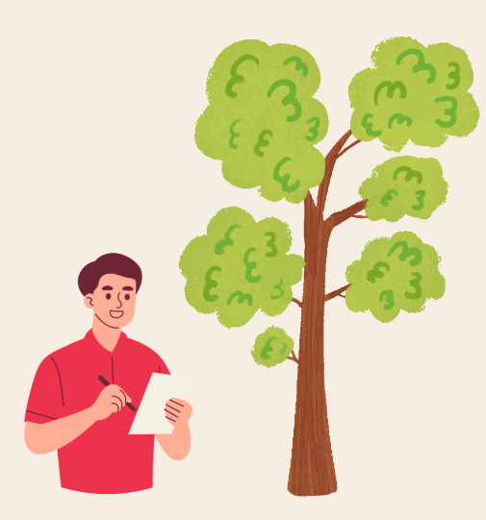
Vận dụng 1. Bác Minh thống kê chiều cao của một số cây bạch đàn 5 năm tuổi ở một lâm trường vào bảng dưới đây (đơn vị: mét). Do sơ suất nên bác Minh ghi thiếu một số số liệu. Hãy giúp bác Minh hoàn thành bảng thống kê.
Chiều cao (m) | $$[7; 8)$$ | $$?$$ | $$[?; 10)$$
Tần số | $$?$$ | 24 | 8
Tần số tương đối | $$?$$ | 30% | $$?$$

Slide 21
Trả lời:
Các nhóm số liệu lần lượt là $[7; 8); [8; 9); [9; 10)$.
Tần số tương đối nhóm $[9; 10)$ là: $30\% :3=10\%$.
Tần số tương đối nhóm$[7; 8)$là: $100\%−30\%−10\%=60\%.$
Tần số nhóm $[7; 8)$ là: $24 . 2=48.$
Bảng thống kê
Chiều cao (m) | $$[7; 8)$$ | $$[8; 9)$$ | $$[9; 10)$$
Tần số | 48 | 24 | 8
Tần số tương đối | 60% | 30% | 10%

Slide 22
3.
BIỂU ĐỒ TẦN SỐ TƯƠNG ĐỐI
GHÉP NHÓM

Slide 23
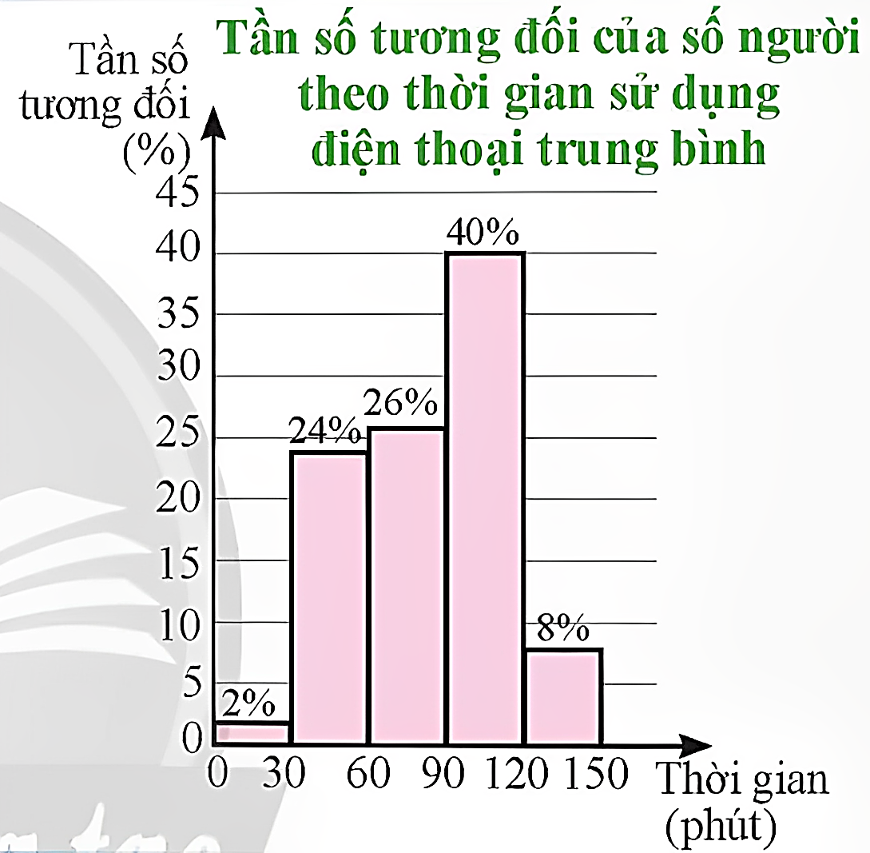
HĐKP3:
Khảo sát ngẫu nhiên 150 người về thời gian sử dụng điện thoại di động trung bình mỗi ngày của họ (đơn vị: phút). Kết quả được thể hiện ở biểu đồ bên.
Hãy chỉ ra khoảng thời gian sử dụng điện thoại di động phổ biến nhất. Xác định số người được hỏi có thời gian sử dụng điện thoại thuộc khoảng đó?

Slide 24
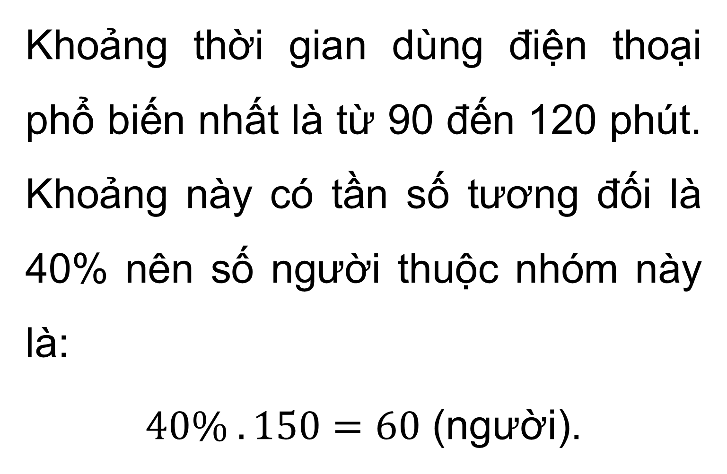
Trả lời:
Khoảng thời gian dùng điện thoại phổ biến nhất là từ 90 đến 120 phút. Khoảng này có tần số tương đối là 40% nên số người thuộc nhóm này là:
$40\% . 150=60$ (người).

Slide 25
ĐỊNH NGHĨA
Biểu đồ tần số tương đối ghép nhóm dạng cột gồm các cột kề nhau, mỗi cột tương ứng với một nhóm. Cột biểu diễn nhóm [a; b) có đầu mút trái là a, đầu mút phải là b và có chiều cao tương ứng với tần số tương đối của nhóm.

Slide 26
Ví dụ 3: Thuỷ thống kê lại độ dài quãng đường (đơn vị: km) mình đi bộ mỗi ngày trong tháng 6 ở bảng sau:
Hãy vẽ biểu đồ tần số tương đối ghép nhóm dạng cột biểu diễn mẫu số liệu trên.
Trả lời:
Bảng tần số tương đối ghép nhóm:

Slide 27
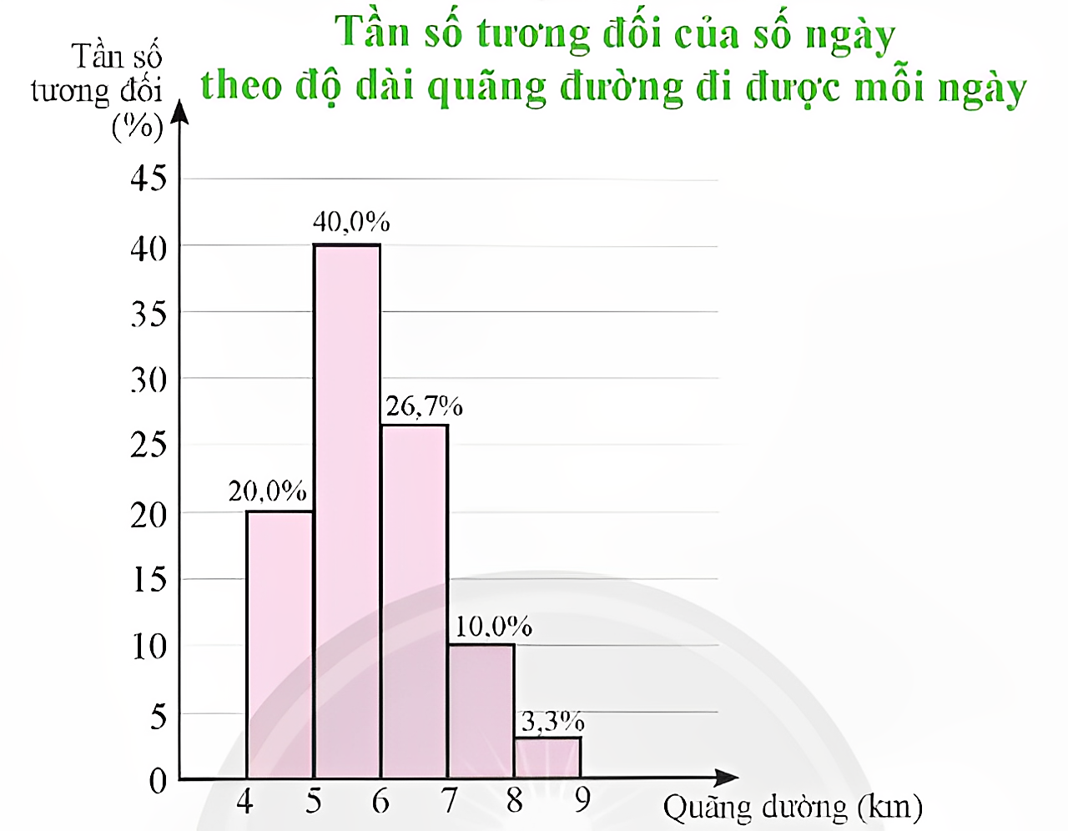
Trả lời:
Biểu đồ tần số tương đối ghép nhóm dạng cột biểu diễn mẫu số liệu:

Slide 28
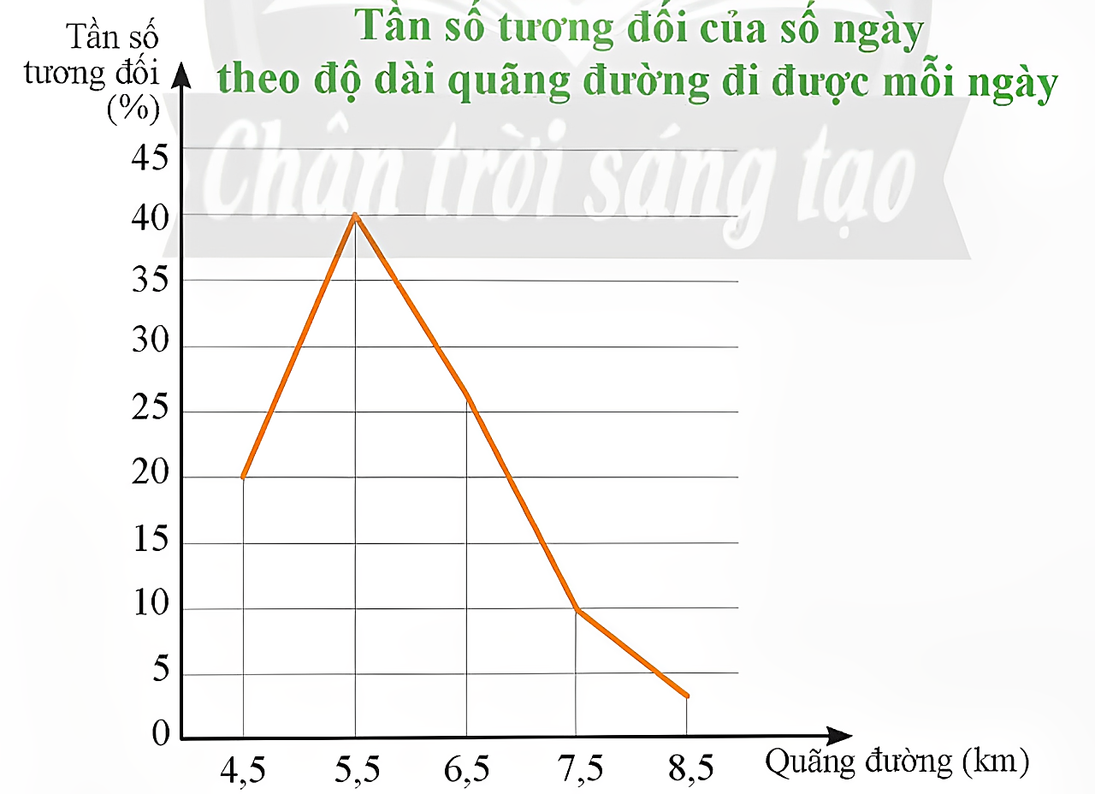
Chú ý:
Trong biểu đồ trên, nếu ta nối trung điểm các cạnh phía trên của các cột kề nhau bởi một đoạn thẳng thì nhận được một đường gấp khúc như hình:
Biểu đồ trên được gọi là biểu đồ tần số tương đối ghép nhóm dạng đoạn thẳng.

Slide 29
ĐỊNH NGHĨA
Biểu đồ tần số tương đối ghép nhóm dạng đoạn thẳng là đường gấp khúc đi từ trái sang phải, nối các điểm trên mặt phẳng, mỗi điểm có hoành độ là giá trị đại diện của nhóm số liệu và có tung độ tương ứng với tần số tương đối của nhóm số liệu đó.

Slide 30
Ví dụ 4: Bảng sau thống kê chiều cao (đơn vị: mét) của các cây keo 3 năm tuổi ở một nông trường.
Hãy vẽ biểu đồ tần số tương đối ghép nhóm dạng đoạn thẳng biểu diễn số liệu trên.
Trả lời:
Giá trị đại diện của các nhóm dữ liệu lần lượt là 8,6; 8,8; 9,0; 9,2; 9,4.
Biểu đồ tần số tương đối ghép nhóm dạng đoạn thẳng biểu diễn số liệu đã cho:

Slide 31
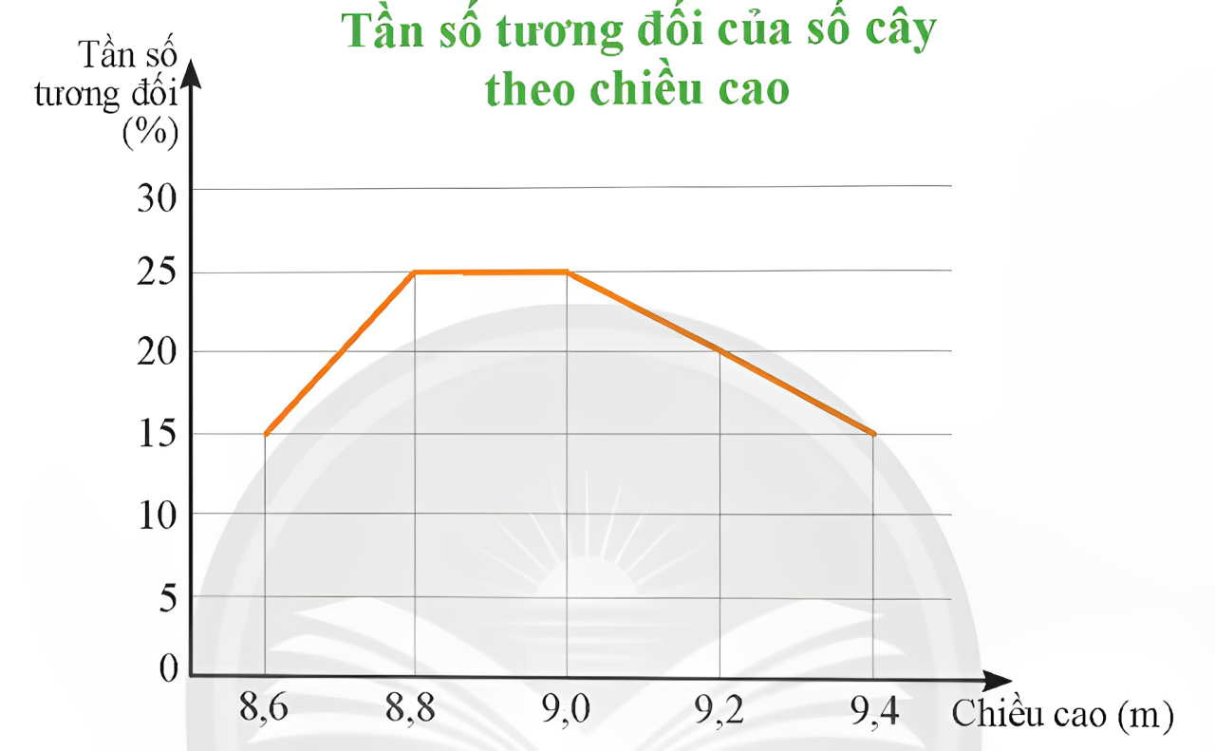
Trả lời:

Slide 32
Chú ý:
Tương tự như biểu đồ tần số tương đối ghép nhóm, người ta cũng sử dụng biểu đồ tần số ghép nhóm dạng cột để biểu diễn trực quan cho bảng tần số ghép nhóm, trong đó chiều cao của cột có đầu mút trái là a và đầu mút phải là b trên trục hoành tương ứng với tần số của nhóm là [a; b).

Slide 33
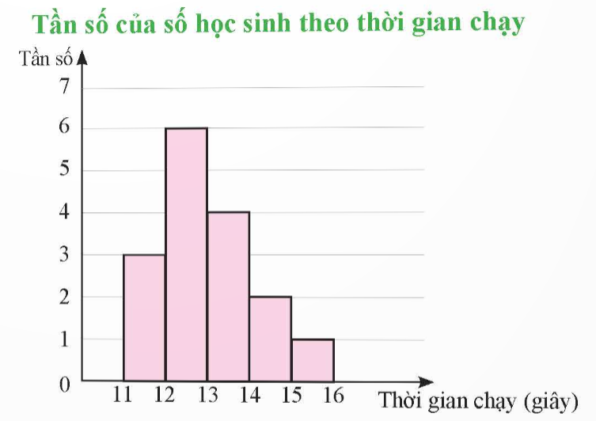
Ví dụ 5: Biểu đồ dưới đây biểu diễn kết quả khảo sát thành tích chạy 100 m của một số học sinh.
a) Có bao nhiêu học sinh chạy hết 100 m trong thời gian ít hơn 12 giây?
b) Có tổng số bao nhiêu học sinh tham gia khảo sát?

Slide 34
Trả lời:
a) Số học sinh chạy 100 m hết ít hơn 12 giây là 3.
b) Số học sinh tham gia khảo sát là:
3 + 6 + 4 + 2 + 1 = 16 (học sinh).

Slide 35
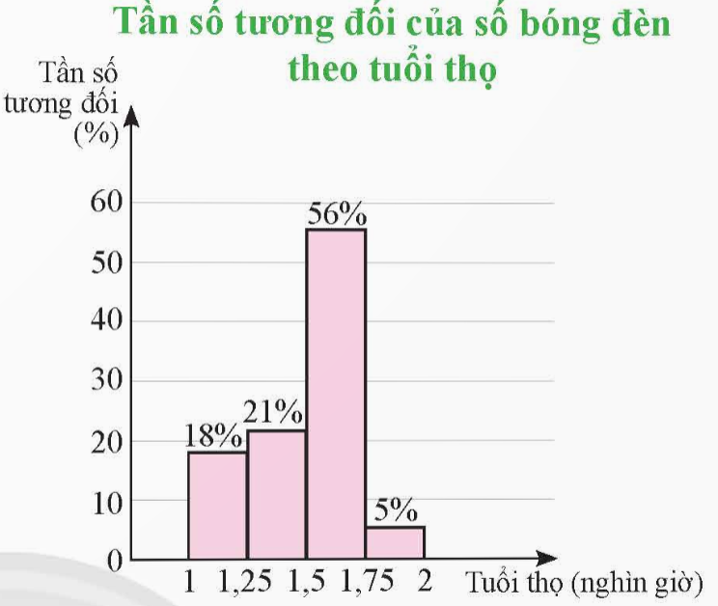
Thực hành 3. Biểu đồ cột bên mô tả tuổi thọ (đơn vị: nghìn giờ) của 100 chiếc bóng đèn dây tóc trong một lô sản xuất.
a) Hãy lập bảng tần số mô tả dữ liệu ở biểu đồ bên.
b) Một bóng đèn được cho là thuộc loại I nếu có tuổi thọ từ 1500 giờ trở lên. Hỏi có bao nhiêu bóng đèn thuộc loại I trong số các bóng đèn được thống kê?
c) Hãy vẽ biểu đồ tần số tương đối ghép nhóm dạng đoạn thẳng biểu diễn dữ liệu ở biểu đồ bên.

Slide 36
Trả lời:
b) Số lượng bóng đèn loại I là:
$56+5=61$ (chiếc).
a) Bảng tần số:
Tuổi thọ (nghìn giờ) | Tần số
$$[1; 1,25)$$ | 18
$$[1,25; 1,5)$$ | 21
$$[1,5; 1,75)$$ | 56
$$[1,75; 2)$$ | 5

Slide 37
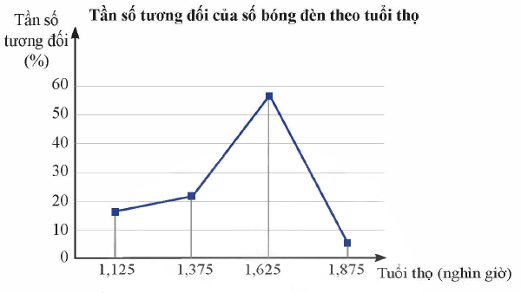
Trả lời:
c) Biểu đồ tần số tương đối ghép nhóm dạng đoạn thẳng:

Slide 38
Thực hành 4. Bảng tần số ghép nhóm sau biểu diễn kết quả khảo sát cân nặng (đơn vị: kg) của một số trẻ sơ sinh ở một khu vực.
a) Hãy lập bảng tần số tương đối ghép nhóm cho mẫu số liệu trên.
b) Hãy vẽ các biểu đồ tần số tương đối ghép nhóm dạng cột và dạng đoạn thẳng biểu diễn số liệu trên.

Slide 39
Trả lời:
a) Tổng số trẻ sơ sinh được khảo sát là:
$3+7+5+3+2=20$ (trẻ).
Tần số tương đối của các nhóm số liệu lần lượt là
15%, 35%, 25%, 15%, 10%.
Bảng tần số tương đối theo nhóm:
Cân nặng (kg) | Tần số tương đối
$$[2,9; 3,1)$$ | 15%
$$[3,1; 3,3)$$ | 35%
$$[3,3; 3,5)$$ | 25%
$$[3,5; 3,7)$$ | 15%
$$[3,7; 3,9)$$ | 10%

Slide 40
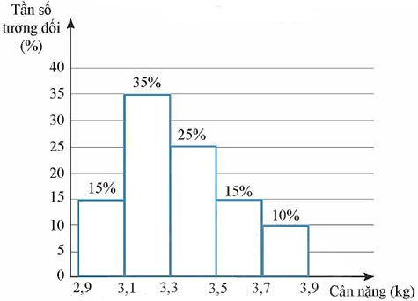
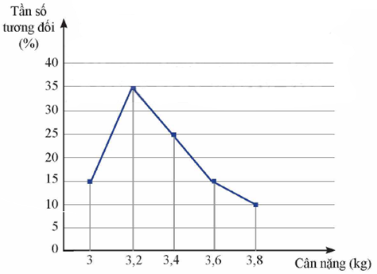
Trả lời:
b)
Biểu đồ tần số tương đối dạng đoạn thẳng
Biểu đồ tần số tương đối dạng cột

Slide 41
Vận dụng 2. Hai bạn Hà và Hồng thống kê lại chỉ số chất lượng không khí (AQI) nơi mình ở tại thời điểm 12:00 mỗi ngày trong tháng 9/2022 ở bảng sau:
a) Hãy vẽ trên cùng một hệ trục hai biểu đồ dạng đoạn thẳng biểu diễn tần số tương đối cho bảng chỉ số chất lượng không khí tại nơi ở của bạn Hà và bạn Hồng.
b) Chỉ số AQI từ 150 trở lên được coi là không lành mạnh. Dựa vào biểu đồ tần số tương đối trên, hãy so sánh tỉ lệ số ngày chất lượng không khí được coi là không lành mạnh ở mỗi khu vực.

Slide 42
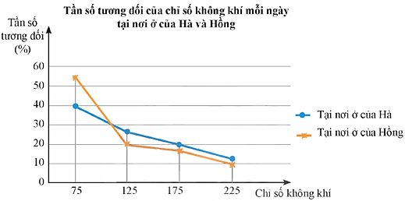
Trả lời:
a) Biểu đồ tần số tương đối dạng đoạn thẳng:
b) Tỉ lệ số ngày chất lượng không khí được coi là không lành mạnh tại nơi ở của Hồng thấp hơn tại nơi ở của Hà.

Slide 43
LUYỆN
TẬP

Slide 44
TRÒ CHƠI
HOÀNG TỬ ẾCH
LUẬT CHƠI
Hoàng tử đang bị lời nguyền dưới hình dạng một con ếch. Hãy giúp hoàng tử tìm đường đến lâu đài để gặp công chúa và hoá giải lời nguyền. Trên đường đi sẽ gặp các quái vật, giúp hoàng tử vượt qua quái vật bằng cách trả lời đúng các câu hỏi.

Slide 45
Notes:
GV bấm lần lượt các vật trên đường đi để mở câu hỏi: cây kiếm -> ngọn lửa -> quái vật -> mặt trời -> phù thủy.
Bấm vào nàng tiên để kết thúc trò chơi.

Slide 46
Câu 1. Cho dãy số liệu sau:
121 | 142 | 154 | 159 | 171 | 189 | 203 | 211 | 223 | 247
251 | 264 | 278 | 290 | 305 | 315 | 322 | 355 | 367 | 388
450 | 490 | 54 | 75 | 259
Có bao nhiêu phần trăm số liệu không nhỏ hơn 150?
A. 80% B. 82% C. 84% D. 86%

Slide 47
Câu 2: Cho dãy số liệu thống kê sau:
53 | 47 | 59 | 66 | 36 | 69 | 84 | 77 | 42 | 57
51 | 60 | 78 | 63 | 46 | 63 | 42 | 55 | 63 | 48
75 | 60 | 58 | 80 | 44 | 59 | 60 | 75 | 49 | 63
Các số liệu trên được phân thành 10 lớp:
$$L1 = \left[36; 40,8\right); L2 = \left[40,8; 45,6\right); L3 = \left[45,6; 50,4\right);$$
$$L4 = \left[50,4; 55,2\right);L5 = \left[55,2; 60\right); L6 = \left[60; 64,8\right); L7 = \left[64,8; 69,6\right);$$
$$L8 = \left[69,6; 74,4\right); L9 = [74,4; 79,2); L10 = [79,2; 84).$$
Bao nhiêu phần trăm số liệu nằm trong nửa khoảng $[40,8; 79,2)$?
A. 80% B. 85% C. 96% D. 90%

Slide 48
Câu 3: Một trường trung học cơ sở chọn 39 học sinh nữ khối 9 để đo chiều cao (đơn vị: cm) và thu được mẫu số liệu sau:
160 | 158 | 161 | 162 | 163 | 164 | 164 | 164 | 168 | 159
159 | 160 | 161 | 161 | 163 | 165 | 166 | 167 | 167 | 169
159 | 161 | 161 | 163 | 163 | 165 | 166 | 169 | 169 | 158
158 | 163 | 162 | 164 | 164 | 165 | 167 | 168 | 169
Ghép các số liệu trên thành sáu nhóm theo các nửa khoảng có độ dài bằng nhau, ta được các nhóm đó là:
A. $[158; 160), [160; 163), [163; 164), [164; 167), [167; 168), [168; 170).$
Β. $[158; 160), [160; 162), [162; 164), [164; 166), [166; 168), [168; 170).$
C. $[158; 160), [160; 162), [162; 165), [165; 168), [168; 169), [169; 170).$
D. $[158; 161), [161; 164), [164; 167), [167; 168), [168; 169), [169; 170).$

Slide 49
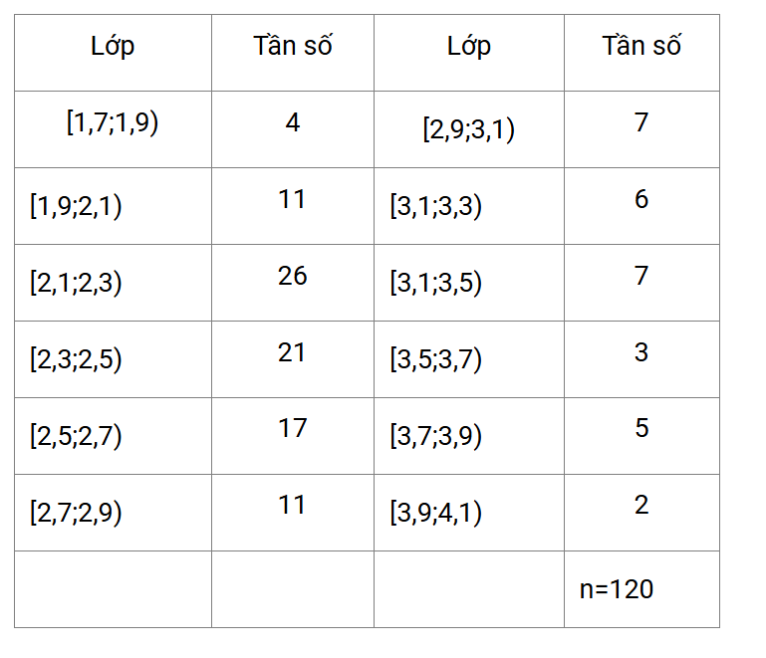
Câu 4: Chiều cao của một mẫu gồm 120 cây được trình bày trong bảng phân bố tần số ghép lớp sau đây (đơn vị mét):
Gọi f là tỉ lệ phần trăm số cây có chiều cao từ 2,1m đến dưới 2,7m. Trong các giá trị dưới đây, giá trị nào gần với f nhất?
A. 53,4% B. 53,3%
C. 53,2% D. 53,1%

Slide 50
Câu 5: Dãy N số liệu thống kê được cho trong bảng phân bố tần suất sau đây:
Giá trị | 0 | 1 | 2 | 3 | 4 | Cộng
Tần suất (%) | 6,25 | 50 | 25 | 6,25 | 12,5 | 100%
N có thể nhận giá trị nào trong các giá trị cho sau đây?
A. N = 72 B. N = 68 C. N = 88 D. N = 64

Slide 51
CHÚC MỪNG CÁC EM
ĐÃ HOÀN THÀNH
THỬ THÁCH!

Slide 52
Bài 1 (SGK-tr46). Bạn Giang ghi lại cự li nhảy xa của các bạn trong câu lạc bộ thể thao ở bảng sau (đơn vị: mét):
a) Để thu gọn bảng dữ liệu thì nên chọn bảng tần số không ghép nhóm hay bảng tần số ghép nhóm để biểu thị dữ liệu trên? Tại sao?
b) Hãy chia số liệu thành 4 nhóm, trong đó nhóm đầu tiên là cự li từ 3,5 m đến dưới 4 m; lập bảng tần số và tần số tương đối ghép nhóm.

Slide 53
Trả lời:
a) Để thu gọn bảng dữ liệu thì ta nên chọn bảng tần số ghép nhóm vì các số liệu đang ở dạng số thực và có phân bố không đều nhau.
b) Ta chia số liệu thành 4 nhóm : $[3,5 ; 4) ; [4 ;4,5) ; [4,5 ; 5) ; [5 ; 5,5).$
Ta có bảng tần số ghép nhóm như sau :
Cự li nhảy xa (m) | $$[3,5; 4)$$ | $$[4 ; 4,5)$$ | $$[4,5 ; 5)$$ | $$[5 ; 5,5)$$
Tần số | 5 | 11 | 10 | 6 | $N=32$

Slide 54
Trả lời:
Tần số tương đối nhóm $[3,5 ; 4)$ là :
$$\frac{5}{32} . 100\%=15,625 \%$$
Tần số tương đối nhóm $[4 ; 4,5)$ là :
$$\frac{11}{32} . 100\%=34,375 \%$$
Tần số tương đối nhóm $[4,5 ; 5)$ là :
$$\frac{10}{32} . 100\%=31,25 \%$$

Slide 55
Trả lời:
Tần số tương đối nhóm $[5 ; 5,5)$ là :
$$\frac{6}{32} . 100\%=18,75 \%$$
Ta cũng có bảng tần số tương đối ghép nhóm như sau :
Cự li nhảy xa (m) | $$[3,5; 4)$$ | $$[4 ; 4,5)$$ | $$[4,5 ; 5)$$ | $$[5 ; 5,5)$$
Tần số tương đối | $$15,625 \%$$ | $$34,375 \%$$ | $$31,25 \%$$ | $$18,75 \%$$

Slide 56
Bài 2 (SGK-tr46). Kết quả đo tốc độ của 25 xe ô tô (đơn vị: km/h) khi đi qua một trạm quan sát được ghi lại ở bảng sau:
a) Hãy lập bảng tần số tương đối ghép nhóm cho bảng số liệu trên, trong đó nhóm đầu tiên là các xe có tốc độ từ 40 km/h đến dưới 45 km/h.
b) Hãy xác định nhóm có tần số tương đối cao nhất và nhóm có tần số tương đối thấp nhất.

Slide 57
Trả lời:
a) Chia số liệu thành 4 nhóm, ta có bảng tần số ghép nhóm như sau:
Tốc độ (km/h) | $$[40 ; 45)$$ | $$[45 ; 50)$$ | $$[50 ; 55)$$ | $$[55 ; 60)$$ | $$[60 ; 65)$$
Tần số | 3 | 10 | 5 | 3 | 4 | $$N=25$$
Tần số tương đối các nhóm số liệu lần lượt là 12% ; 40% ; 20% ; 12% ; 16%.
Từ đó, ta có bảng tần số tương đối ghép nhóm sau :
Tốc độ (km/h) | $$[40 ; 45)$$ | $$[45 ; 50)$$ | $$[50 ; 55)$$ | $$[55 ; 60)$$ | $$[60 ; 65)$$
Tần số tương đối | 12% | 40% | 20% | 12% | 16%
b) Nhóm có tần số tương đối cao nhất là [45 ; 50). Các nhóm có tần số tương đối thấp nhất là [40 ; 45) và [55 ; 60).

Slide 58
Bài 3 (SGK-tr46). Thời gian hoàn thành một bài kiểm tra trực tuyến của một số học sinh được ghi lại ở bảng sau (đơn vị: phút):
a) Hãy xác định số học sinh tham gia kiểm tra.
b) Hoàn thành bảng trên vào vở.

Slide 59
Trả lời:
a) Vì 5 học sinh ứng với 12,5% tổng số học sinh làm bài kiểm tra nên suy ra tổng số học sinh làm bài kiểm tra là 5 ∶ 12,5% = 40 (học sinh)
b)
Thời gian (phút) | $$[10 ; 12)$$ | $$[12 ; 14)$$ | $$[14 ; 16)$$
Tần số | 25 | 10 | 5
Tần số tương đối | 62,5% | 25% | 12,5%

Slide 60
VẬN DỤNG

Slide 61
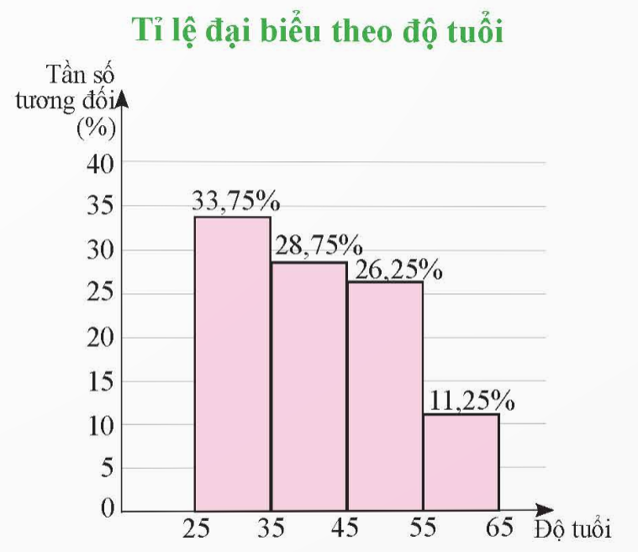
Bài 4 (SGK-tr47). Biểu đồ bên biểu diễn tỉ lệ đại biểu tham dự hội nghị theo độ tuổi. Biết rằng có 54 đại biểu từ 25 đến dưới 35 tuổi.
a) Có bao nhiêu đại biểu tham dự hội nghị?
b) Lập bảng tần số ghép nhóm tương ứng.
c) Một người cho rằng có trên 50% số đại biểu tham dự hội nghị dưới 45 tuổi. Nhận định đó đúng hay sai? Tại sao?

Slide 62
Trả lời:
a) Quan sát vào biểu đồ, ta thấy đại biểu từ 25 đến 35 tuổi chiếm 33,75% tổng số đại biểu.
Như vậy số đại biểu tham dự hội nghị là :
$54 :33,75\%=160$(đại biểu).
b) Bảng tần số ghép nhóm :
Độ tuổi của đại biểu | $$[25 ; 35)$$ | $$[35 ; 45)$$ | $$[45 ; 55)$$ | $$[55 ; 65)$$
Tần số | 54 | 46 | 42 | 18

Slide 63
Trả lời:
c) Dựa vào biểu đồ đã cho ở đề bài, ta thấy rằng tần số tương đối của nhóm$[25 ; 35)$ và $[35 ; 45)$ là :
$$33,75\%+28,75\%=62,5\%$$
Do đó có thể kết luận rằng khả năng rất cao có trên 50% số đại biểu tham dự đại hội có độ tuổi nhỏ hơn 45.

Slide 64
Bài 5 (SGK-tr47). Thời gian đi từ nhà đến trường (đơn vị: phút) của các bạn học sinh lớp 9C được ghi lại ở bảng sau:
a) Hãy chia số liệu thành 4 nhóm, với nhóm thứ nhất là khoảng từ 5 phút đến dưới 9 phút và lập bảng tần số ghép nhóm và tần số tương đối ghép nhóm.
b) Vẽ biểu đồ tần số tương đối ghép nhóm dạng cột và dạng đoạn thẳng mô tả bảng tần số tương đối ghép nhóm.

Slide 65
Trả lời:
Ta có bảng tần số ghép nhóm như sau :
Thời gian đi từ nhà đến trường (phút) | $$[5 ; 9)$$ | $$[9 ; 13)$$ | $$[13 ; 17)$$ | $$[17 ; 21)$$
Tần số | 11 | 7 | 9 | 9
Từ đó, ta có bảng tần số tương đối ghép nhóm như sau :
Thời gian đi từ nhà đến trường (phút) | $$[5 ; 9)$$ | $$[9 ; 13)$$ | $$[13 ; 17)$$ | $$[17 ; 21)$$
Tần số tương đối | 30,56% | 19,44% | 25% | 25%

Slide 66
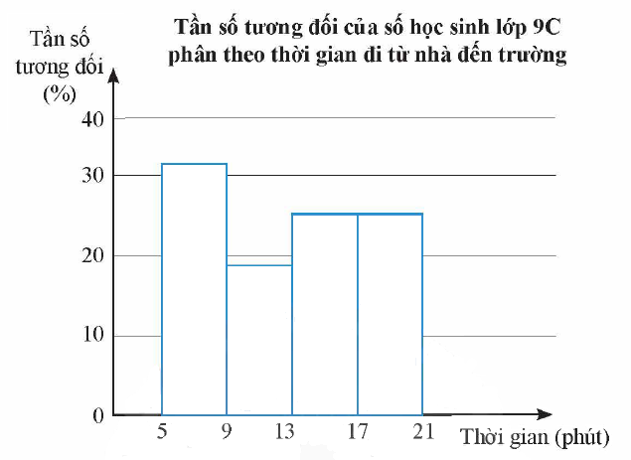
Trả lời:
b)

Slide 67
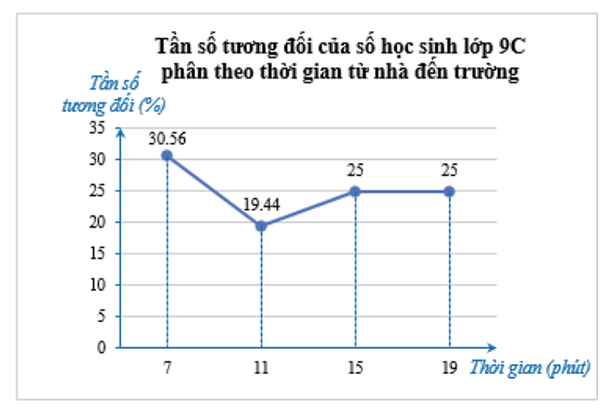
Trả lời:
b)

Slide 68
HƯỚNG DẪN VỀ NHÀ
Ghi nhớ kiến thức trong bài.
Hoàn thành các bài tập trong SBT.
Chuẩn bị bài mới: “Bài tập cuối chương 7”.

Slide 69
CẢM ƠN CÁC EM ĐÃ THAM GIA!

